Slide 1
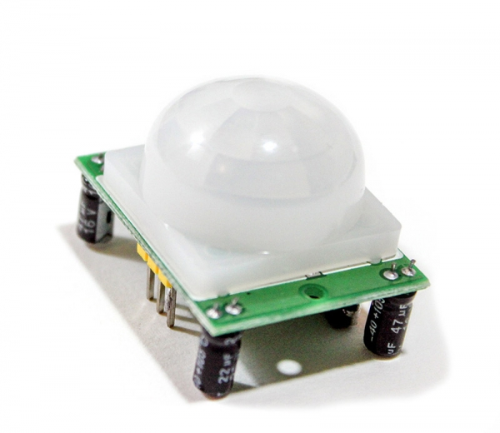
Vaardig - S PIR sensor
Samen Da Vinci

Slide 2
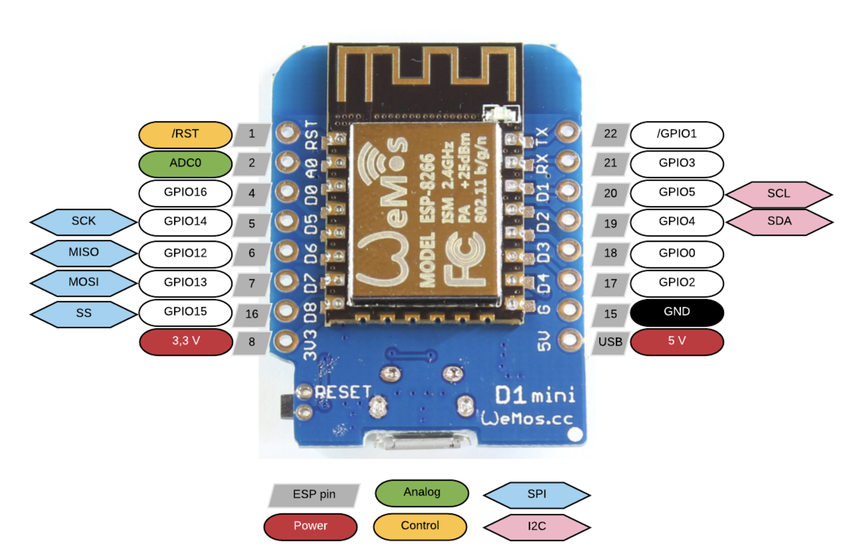
Aansluitingen WeMos
ZOEK OP
WEMOS PINOUT

Slide 3
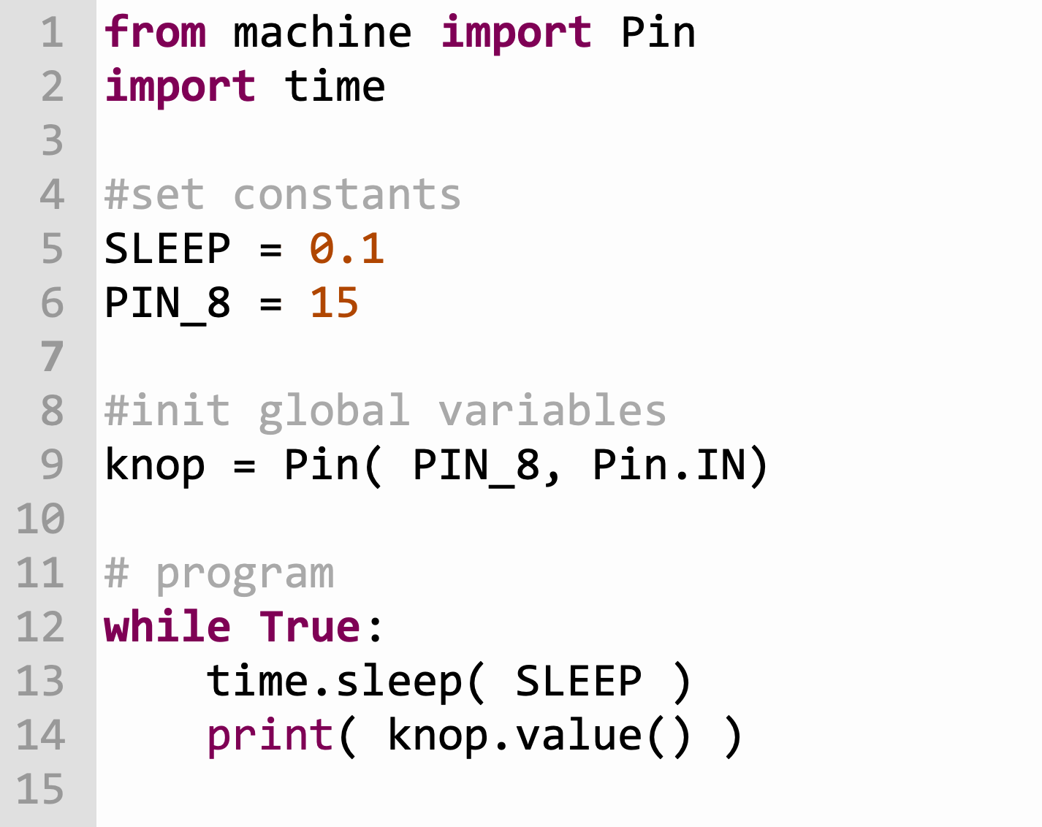
Code

Slide 4
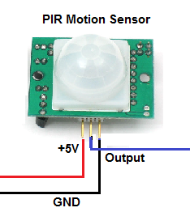
Aansluiten

Slide 5
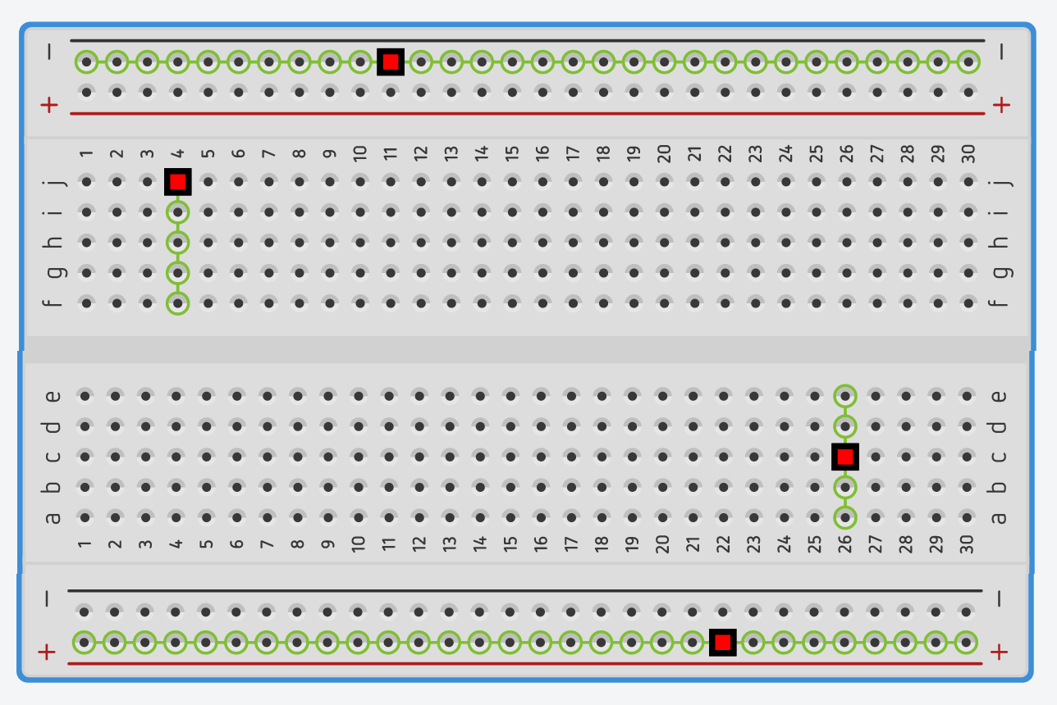
Breadboard

Slide 6
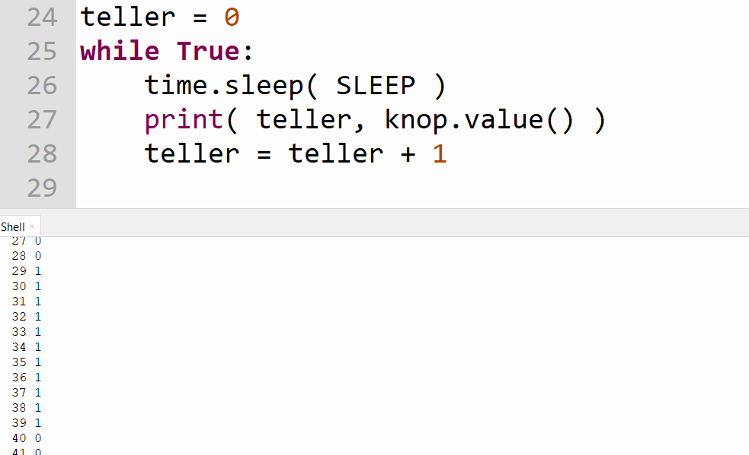
Resultaat

Slide 7
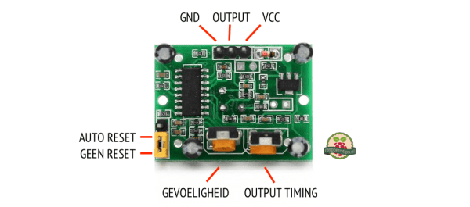
Calibreren

Slide 8
Gevoeligheid: Je kunt de afstand waarover de sensor werkt aanpassen (3m tot 7m).
Output timing: Deze instelling regelt hoe lang de uitgang hoog wordt gehouden na de sensor wordt geactiveerd
(5 seconden tot 300 seconden).
Jumper Auto reset: De sensor blijft geactiveerd totdat de beweging stopt.
Jumper Geen reset: De sensor blijft de ingestelde ‘Output timing' periode geactiveerd bij de detectie van een beweging.

Slide 9
Einde
Vragen
Succes

